Slide 1
第5章 选择结构
结构化程序设计的三大基本结构
顺序结构的特点

Slide 2


第5章 选择结构
关系运算符
关系表达式
逻辑运算符
逻辑表达式
if
switch

Slide 3


关系运算
关系运算符：
比较两个变量之间的关系
  <,<=,>, >=, ==,!=
  a<b
优先级
前4个高于后2个
低于算术运算符，高于赋值运算符
f=a>=b+c>d
(a=1,b=2,c=3,d=6)
关系表达式
  用关系运算符连接的表达式
  a>b，a+b>c-d，(a=3)<=(b=5)
关系表达式的值—逻辑“真”或“假”)
  整数”1”表示“真”
  整数“0”表示“假”
设n1=3，n2=4，n3=5，则：
n1>n2
(n1>n2)!=n3
n1<n2<n3
思考：上式中，任意改变n1或n2的值，会影响整个表达式的值吗？
(n1<n2)+n3
n1<n2<n3

Slide 4
逻辑运算
逻辑运算符：
  &&, ||, !
运算规则
优先级
！→&& →||
！→ 算术运算 → 关系运算 → &&→ || → 赋值运算
逻辑表达式
  (x>=0) && (x<10)
  (x<1) || (x>5)
表达式的值—逻辑“真”或“假”
  整数”0”表示“假”
  “非0”表示“真”
已知num=12
  !num
  num>=1 && num<=31
  num || num>31
(a>b) && (x>y)
!a || x<y
a= x>y &&b<=a || !a+1
在计算逻辑表达式时，只有在必须执行下一表达式才能求解时，才求解该表达式
已知m、n、p、q、x、y 的值
分别为1、2、3、4、1、1
(x=m>n)&&(y=p>q)
(x=m<n) | | (y=p>q)
任何类型的数据都可进行逻辑运算
!10 , ‘a’||’b’

Slide 5
选择结构程序设计
a
成立
不成立
p
不成立
P1
A
B
成立
P2
不成立
成立
b
A
B
C
选择结构
嵌套的选择结构

Slide 6

if
if(a=5)
if(b)
if(m>n)
if('a‘)
if(5)
if(0)
假
真
if(表达式)
语句1;
else
语句2;
条件
语句2
语句1
假
真
条件
关键点
每个分支上只有一条语句
表达式要放在括号里
else必须和if配对使用
语句
if(表达式)
语句1;

Slide 7
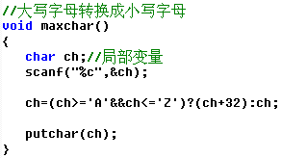

条件运算符
表达式1？表达式2：表达式3
C语言中唯一的三目运算符
其运算过程，相当于一个if~else控制结构

Slide 8

复合语句
问题描述：
任意两个数x,y，
将大数放入x,
将小数放入y.
如果 x<y
那么 交换x和y 的值
算法描述：
1.输入x,y
2.大数放入x,小数放入y
3.输出x,y
t=x; x=y; y=t;

Slide 9
流程图
开 始
①
输入x,y
顺
序
结
构
T
F
②
x<y?
选择结构
x→t
y→x
t→y
③
输出x,y
结束

Slide 10
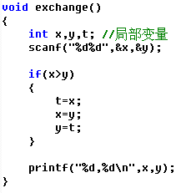
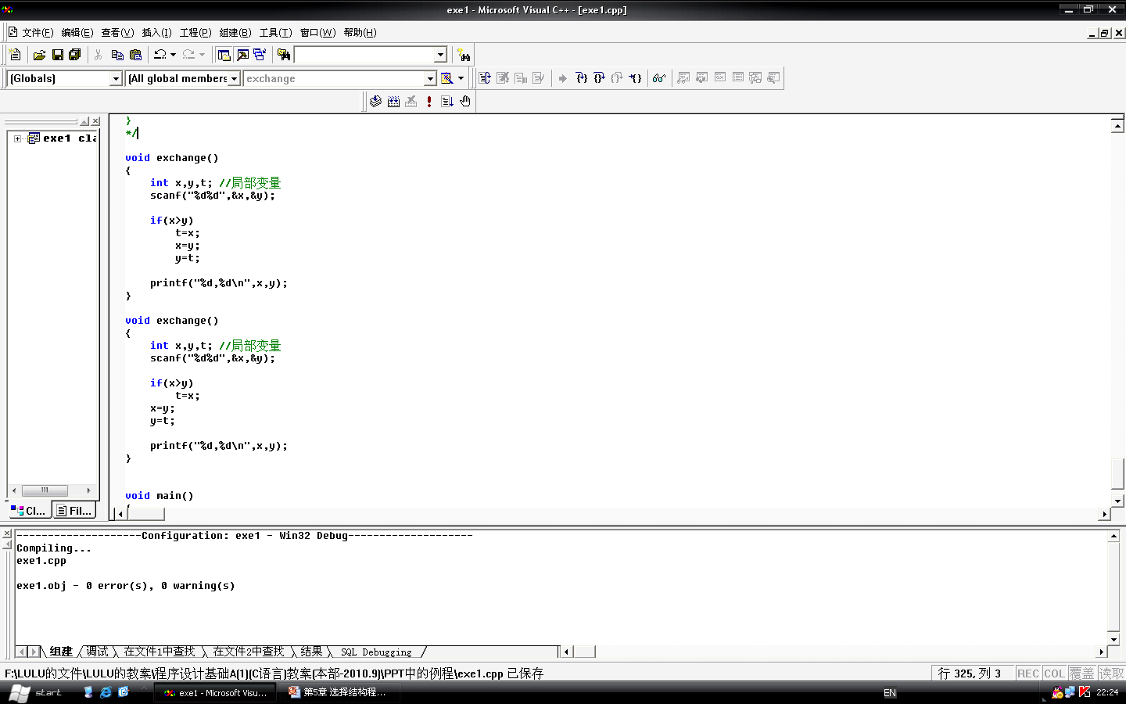
程序示例
关键点
复合语句的书写格式
注意它对程序执行过程的影响
它引起的错误很致命很难察觉
养成好习惯很重要

Slide 11
选择结构嵌套
if(条件1)
{语句1;}
else if(条件2)
{语句2;}
else
{语句3;}
不成立
P1
成立
P2
不成立
成立
A
B
C
关键点
if~else如何配对
复合语句
嵌套的选择结构

Slide 12
程序示例
问题描述：
根据输入的成绩，
给出成绩的等级。
开 始
①
输入score
顺
序
结
构
F
T
②
score>=90?
选择结构
F
T
score>=60?
输出” 非常好”
输出”差”
输出”较好”
③
结束

Slide 13
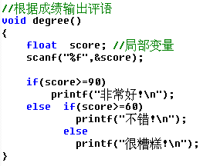
程序示例
关键点：
注意if~else的配对
注意程序的格式
保持清晰的逻辑
你也可以用多个并列的if来完成，请比较其区别.

Slide 14
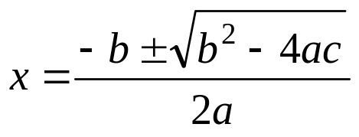
程序示例
问题描述：
求解方程：ax²+bx+c=0
要求：
输入任意三个实系数a,b,c
给出所有可能的解
输入a,b,c
a=0?
计算Δ= b²-4ac
F
T
b=0?
T
Δ=0？
F
解二次方程
F
T
c=0?
T
F
解一次方程，x = - c/b
Δ>0？
X有两个相等的实根
T
F
矛盾
X可为
任意值
X有两个实根
X有两个虚根

Slide 15
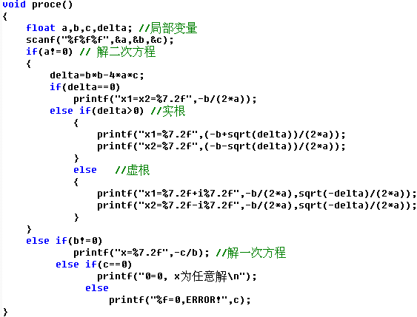
程序示例
关键点：
注意if~else的配对
注意程序的格式
保持清晰的逻辑
注意复合语句

Slide 16
测试用例的设计
测试组数 | 测试数据 | 数据设计策略
1 | 0,5,2 | a=0,b!=0,c!=0
2 | 0,0,2 | a=0,b=0,c!=0
3 | 0,0,0 | a=0,b=0,c=0
4 | 0,2,0 | a=0,b!=0,c=0
5 | 0,5,2 | a=0,b!=0,c!=0
6 | 2,5,2 | a!=0,b*b-4*a*c>0
7 | 1,2,1 | a!=0,b*b-4*a*c=0
8 | 2,2,2 | a!=0,b*b-4*a*c<0
思政元素：
充分考虑到各种可能的情况。代码和设计的测试用例可能会产生重大影响，培养学生的责任感，对自己的行为负责。
延伸阅读：Bug 引发的 18 次重大事故

Slide 17
switch
整型数据，char
switch(expression)
{
case 常量表达式1: 语句1;break;
case 常量表达式2: 语句2; break;
……
case 常量表达式n: 语句n;break;
default: 语句n+1;
}
终止switch语句的执行
关键点
switch的表达式必须是int或char
case后面只能是一个常量
多个case共用一组执行程序
表达式的值决定了从哪一个入口开始执行语句。
可缺省

Slide 18
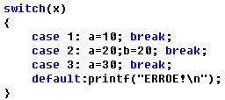
switch
语法
是怎样执行的？
break; 起什么作用？
适用于多分支的选择结构
关键点
switch的表达式必须是int或char
case后面只能是一个常量

Slide 19

程序示例
怎样输入车型？
问题描述：
根据车型及行驶的里程
计算各种车辆的收费额
收费标准：
小汽车：0.5元/公里
卡车：1.0元/公里
大客车：1.5元/公里
行驶费 = 单价 * 里程
算法描述：
(1)输入车型type，
行驶里程mile
(2)计算费用
(3)输出费用
根据(车型)
case 小汽车: 单价=0.5
case 卡 车: 单价=1.0
case 大客车: 单价=1.5

Slide 20
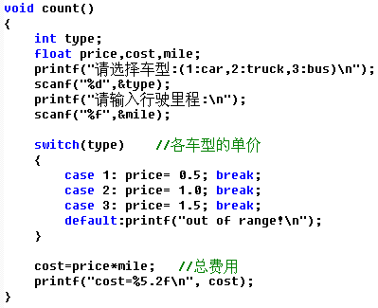
程序示例
关键点
switch的表达式必须是int或char
case后面只能是一个常量

Slide 21
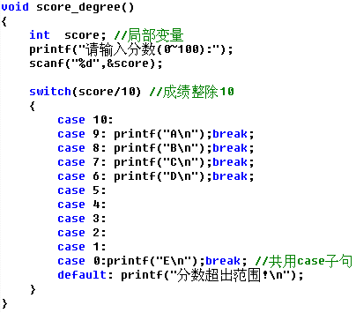
程序示例
问题描述：
输入分数
输出对应的成绩等级
分A,B,C,D,E五个等级
关键点
共用case字句
break；的作用

Slide 22
程序示例
问题描述：
求三个数中的最大值
分析问题：
设三个数：n1,n2,n3
最大值为max,均为整数
算法分析
将n1与n2相比，大数送入max
再将n3与max比较，大数送入max
如果 n1>n2
那么 max=n1
否则 max=n2
算法描述：
1.输入n1,n2,n3
2.将n1和n2的大数存入max
3.将n3和max的大数存入max
4.输出max
如果 n3>max
那么 max=n3

Slide 23
流程图
开始
①
输入n1,n2,n3
顺
序
结
构
T
F
②
n1>n2
选择结构 1
n1→max
n2→max
T
n3>max
F
选择结构2
n3→max
③
输出max
结 束

Slide 24

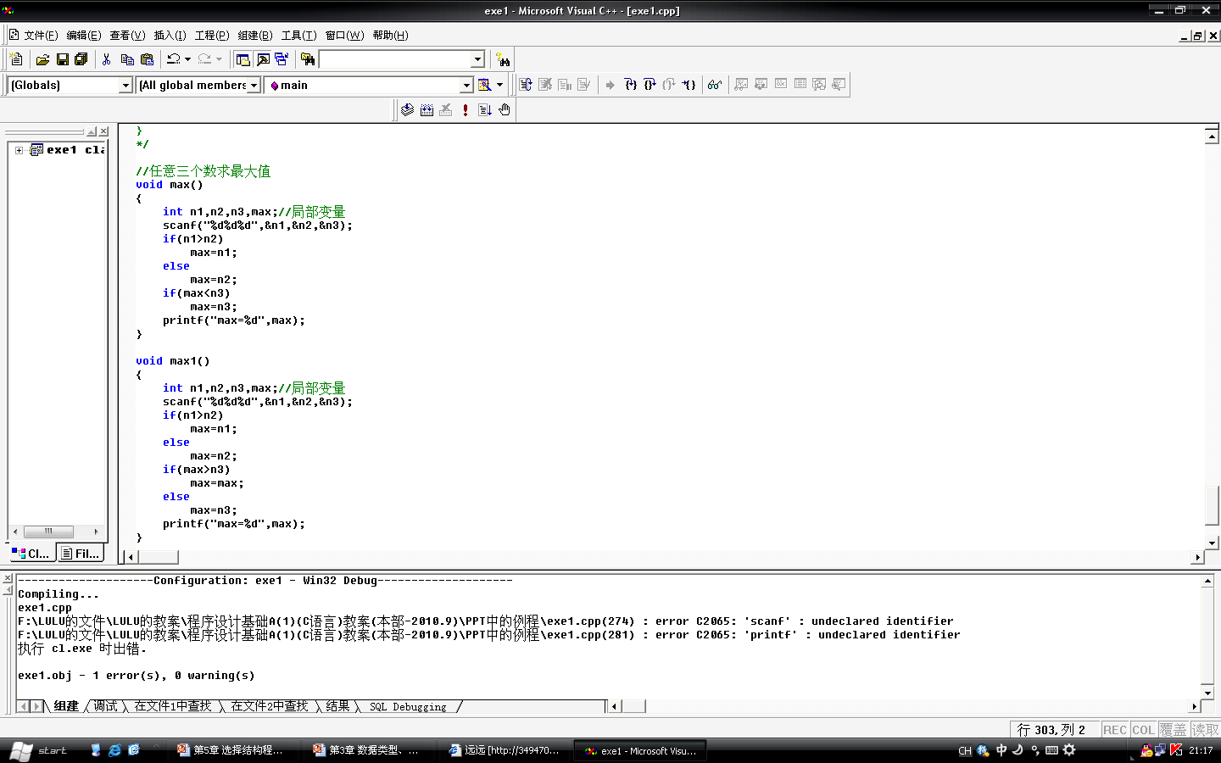
程序示例
关键点
注意程序书写的格式
注意if,else的配对
要有清晰，准确的逻辑
三个浮点数的最大值？
三个字符的最大值？
n个数的最大值?

Slide 25



练习题
正确的if语句一般形式应该是：
A、if (表达式)
语句1
else 语句2；
B、if (表达式)
语句1；… 语句n；
else 语句2；…语句m;
C、if (表达式)
语句1;
else 语句2;
C

Slide 26
练习题
下列程序段，当X=0，Y=0时执行哪一句？
if (X>0)
if (Y<=0)
语句1;
else if (Y>2)
语句2;
else
语句3；
语句4；
D

Slide 27
程序举例
关于我们的作业，输入哪个函数编号，就执行哪个函数，在此应该怎么实现。

